Slide 1
Проект бюджета КУГЕЙСКОГО сельского поселения АЗОВСКОГО района НА 2025 год и плановый период 2026 и 2027годов.

Slide 2
Прогноз социально –экономического развития Кугейского сельского поселения
Муниципальные программы Кугейского сельского поселения
Оновные направления бюджетной и налоговой политики Кугейского сельского поселения на
Основа формирования проекта местного бюджета на 2025-2027 годы

Slide 3
Проект Бюджета на 2025 год и плановый период 2026 и 2027 годов содержит приоритетные пути реализации основных задач:
Повышение эффективности и результативности имющихся инструментов программно –целевого управления и бюджетирования
Создание условий для повышения качества предоставляемых муниципальных услуг
Повышение эффективности процедур проведения муниципальных закупок
Совершенствование процедур предварительного и последующего контроля .в том числе уточнение порядка и содержания мер принуждения к нарушениям в финансово-бюджетной сфере
Обеспечение открытости бюджетного процесса перед гражданами

Slide 4
Динамика доходов бюджета Кугейского сельского поселения 2025-2027 годы
2025год 2026год 2027год

Slide 5
Доходы бюджета
Поступающие в бюджет денежные средства
Налоговые доходы
Неналоговые доходы
Безвозмездные поступления
Среднедушевой бюджетный доход на жителя Кугейского сельского поселения
3767,3
1143,5
0,2
2025
2026
2027

Slide 6
Налоговые и неналоговые доходы местного бюджета
тыс.рублей

Slide 7
Структура налоговых и неналоговых доходов местного бюджета 2025 год
Тыс.руб

Slide 8
Структура налоговых и неналоговых доходов местного бюджета 2025 год
Тыс.руб

Slide 9
Структура налоговых и неналоговых доходов местного бюджета 2025 год
Тыс.руб

Slide 10
Доля муниципальных программ в общем объеме расходов , запланированных на реализацию муниципальных программ Кугейского сельского поселения в 2025 году
Управление муниципальными финансами и создание условий для эффективного управления муниципальными финансами 38 %
Социальная поддержка граждан 1,3%
Обеспечение пожарной безопасности на территории Кугейского сельского поселения 0,05%
Обеспечение общественного порядка и противодействие преступности 0,05%
Развитие культуры 28,6%
Развитие физической культуры и спорта 0,09%
Доступная среда 0,005%
Комплексное развитие систем коммунальной инфраструктуры 1,1%
Энергоэффективность и развитие энергетики 0,05%
Формирование современной городской среды на территории Кугейского сельского поселения на 2018-2024 годы 0,1%
Комплексные мероприятия по благоустройству территории Кугейского сельского поселения 19,9%
Развитие муниципальной службы в Кугейском сельском поселении на 2019 – 2030 годы 0,2%

Slide 11
Расходы местного бюджета ,формируемые в рамках муниципальных программ,и непрограммные расходы
2025 2026 2027
17433,3 тыс.рублей
16560,3 тыс.рублей
16125,8тыс.рублей
621,6 тыс.рублей
761,3 тыс.рублей
1205,4тыс.рублей
-расходы местного бюджета ,формируемые в рамках муниципальных программ Кугейского сельского поселения
Непрограммные расходы местного бюджета

Slide 12
Структура Безвозмездных поступлений в 2025-2027 годах

Slide 13
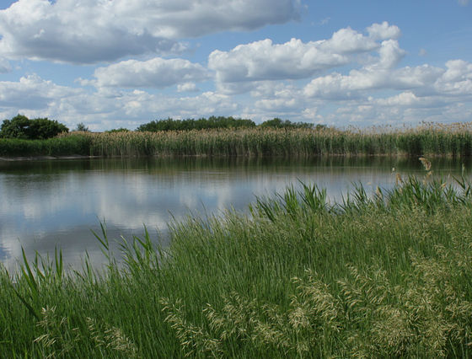

Slide 14
Благодарим за внимание!

